Slide 1
Historias de Usuario
P1-Encontrar Pares
Nombre Grupo:
-Grupo Rog.
Integrantes:
-Nicolas Carreño.
-Claudio Uribe.
-Carolina Hernandez.

Slide 2
Código | Historia de Usuario
01 | Perfil | Yo como jugador
 | Intención | Me gustaría que haya un menú
 | Objetivo | Para poder elegir el modo de juego e iniciar el juego.

Slide 3
Código | Historia de Usuario
02 | Perfil | Yo como jugador
 | Intención | Me gustaría que se pudiera hacer click en las piezas
 | Objetivo | Para poder revelar el contenido de esta.

Slide 4
Código | Historia de Usuario
03 | Perfil | Yo como jugador
 | Intención | Me gustaría que se revelen todas las piezas del juego durante una cantidad de tiempo
 | Objetivo | Para poder memorizar las piezas.

Slide 5
Código | Historia de Usuario
04 | Perfil | Yo como jugador
 | Intención | Me gustaría que al coincidir los pares se mantengan reveladas y no se oculten
 | Objetivo | Para poder saber que la elección de piezas fue correcta.

Slide 6
Código | Historia de Usuario
05 | Perfil | Yo como jugador
 | Intención | Me gustaría que al iniciar una nueva partida los pares se ordenen al azar
 | Objetivo | Para que no se repita la experiencia anterior.

Slide 7
Código | Historia de Usuario
06 | Perfil | Yo como jugador
 | Intención | Me gustaría que se pueda elegir un nivel de dificultad
 | Objetivo | Para que se acomode a mi nivel de experiencia del juego.

Slide 8
Código | Historia de Usuario
07 | Perfil | Yo como jugador
 | Intención | Me gustaría tener dos modos de juegos, en el cual uno sea de tiempo libre y el otro que sea a contrarreloj
 | Objetivo | Para poder tener más de una experiencia de juego y no sea monótono.

Slide 9
Código | Historia de Usuario
08 | Perfil | Yo como jugador
 | Intención | Me gustaría que al encontrar todos los pares se muestre un mensaje expresando felicitaciones o que el juego se ha acabado
 | Objetivo | Para poder saber cuando he terminado la partida del juego.

Slide 10
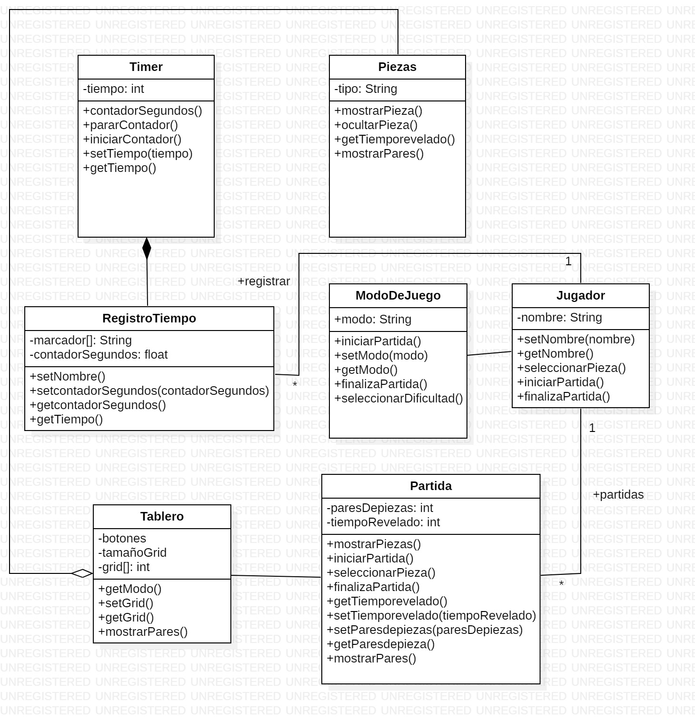
Diagrama de clase

